Slide 1

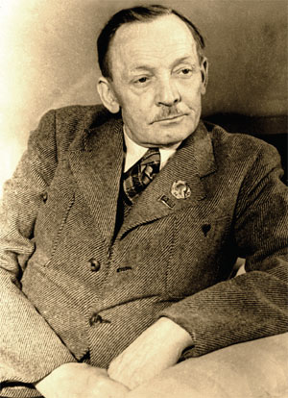
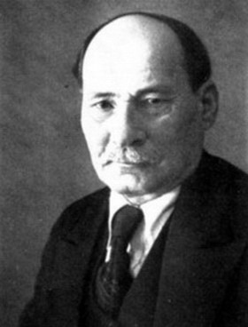
Янка Купала
(1882-1942)
(1882-1956)
Якуб Колас

Slide 2
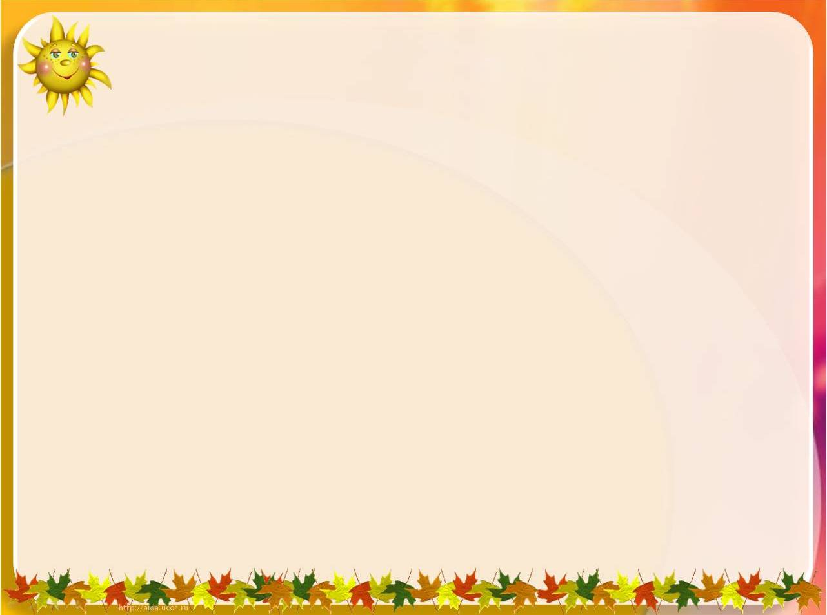
“Пазнай героя”
Пазнай героя, аўтара, падай назву твора.
Ніхто з дамашніх не згадае,
Чым рэчка ...займае,
Якая іх звязала сіла,
І чым яна так хлопцу міла.
Каго рэчка займае?
Нагадайце назву рэчкі, якую так маляўніча апісвае Я.Колас у трылогіі “На ростанях”.
Срэбнай стужкай вывіваўся бацька...”
Хто вывіваўся срэбнай стужкай?

Slide 3

Пазнайце аўтара, горад і падайце назву твора.
Яго высокую магілу –
Дзе лес ды вецер панаваў –
Знаць, што вялікую меў сілу,
“Магілай льва” народ назваў.
Над ёю з часам дрэвы палі,
І горад вырас, як з зямлі,
Яго...назвалі,
Бо йнакш прыдумаць не
маглі.
Што гэта за горад?
Пазнайце героя, аўтара, назву твора.
Стаялі хлопцы і маўчалі,
На...зрэдку паглядалі,
А сам дарэктар з вузел ростам,
Ў сваім уборы бедным, простым,
У згрэбных портках і кашулі,
Стаяў, як бы яго прагнулі,
Такім мізэрным і маўклівым,
У халаце суконным, сівым.
Пра каго ідзе гаворка?

Slide 4
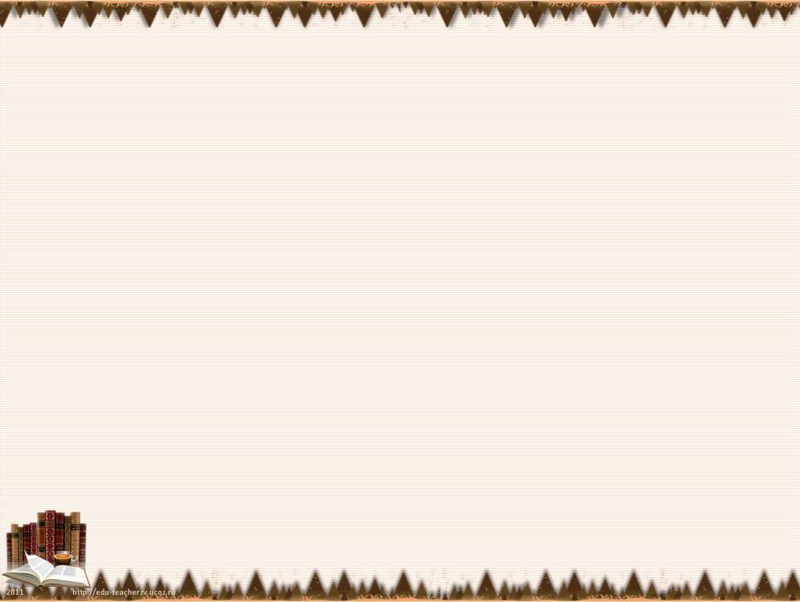
Пазнай героя, аўтара, назву твора.
Так страшна той разбойнік згінуў,
Што ўмеў любіць і забіваць,
На грэх пусціўся праз дзяўчыну
І мусіў праз яе сканаць...
Пра каго тут гаворыцца?
Пазнай героя, аўтара, назву твора.
Невыдумная світка — убор на плячах,
Барада, як снег белы — такая,
Незвычайны агонь у задумных вачах,
На каленях ляглі гуслі-баі;

Slide 5

Пазнай героя, аўтара, назву твора.
Недаступны і грозны, як хорам... .
Пазнай героя, аўтара, назву твора.
Наш дзядзька, мілы наш …
Ў дзіцячым часта быў палоне:
Вось так гуртом яго абсядуць
І час работы яго крадуць;
Пазнай героя, аўтара, назву твора.
Ён пахілы, Ён нямілы, У сям'і не мае сілы. Тым нялюбы, шпго адметпны, I брашы з ім непрывешны — Мусіць лёс такі пастылы.

Slide 6
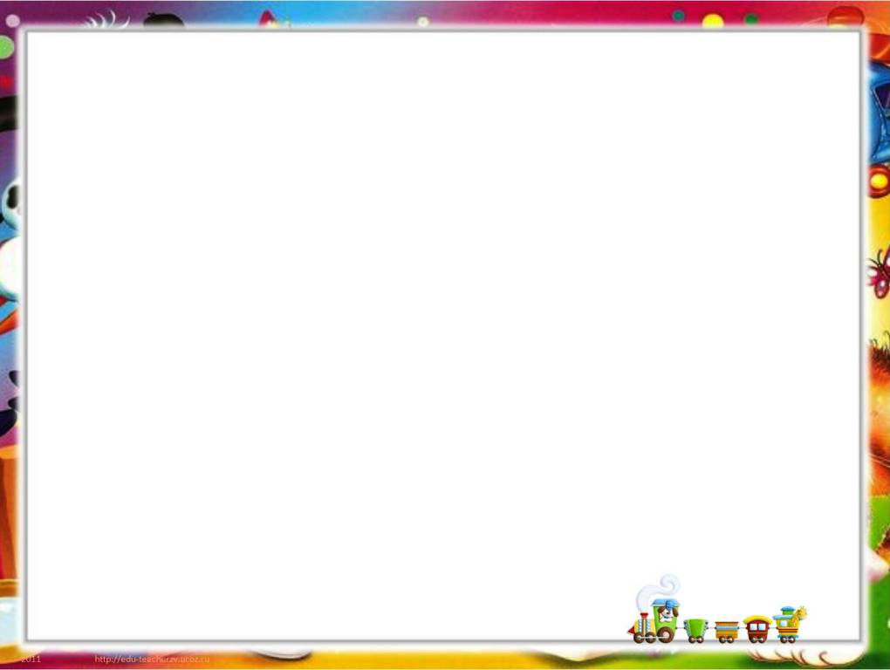
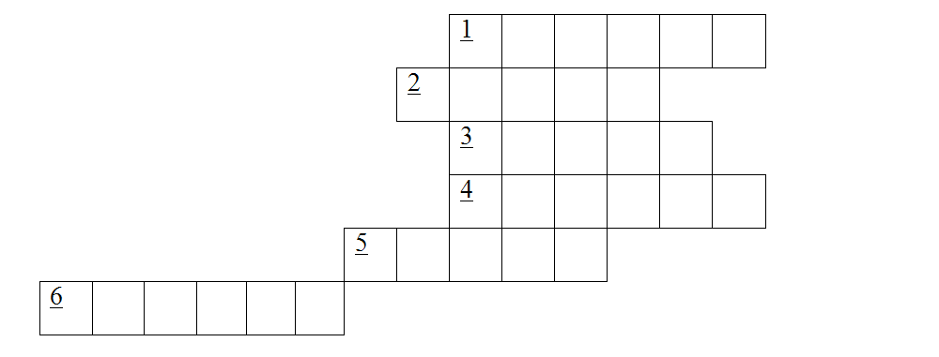
Разгадайце наступную крыжаванку
1) Якія грошы абяцаў заплаціць князь гусляру за песню?
2) На якім музычным інструменце іграў гусляр?
3) Будынак, дзе жыве князь.
4) Герой паэмы, які за свой смелы ўчынак паплаціўся жыццём – быў закапаны жывым у магілу.
5) Якой зброяй грымнуў князь, што «толькі з лёскатам выбегла рэха»?
6) Герой паэмы – увасабленне жорсткай, бесчалавечнай улады.

Slide 7

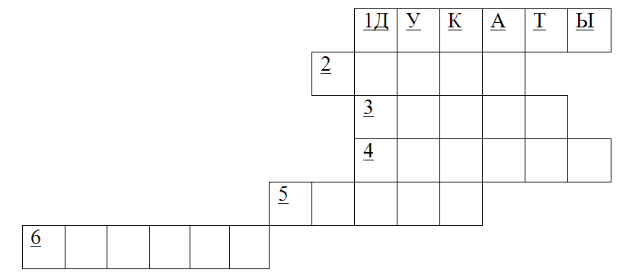

Slide 8
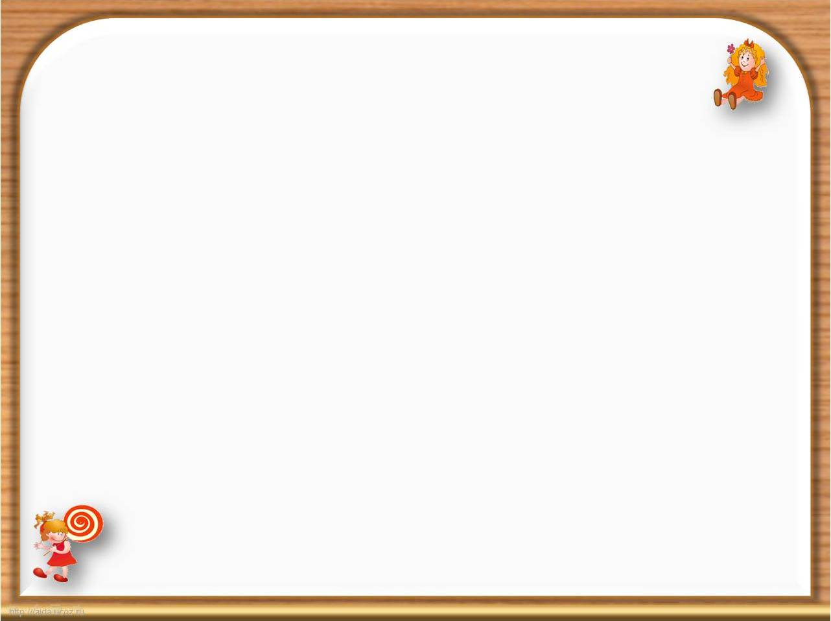
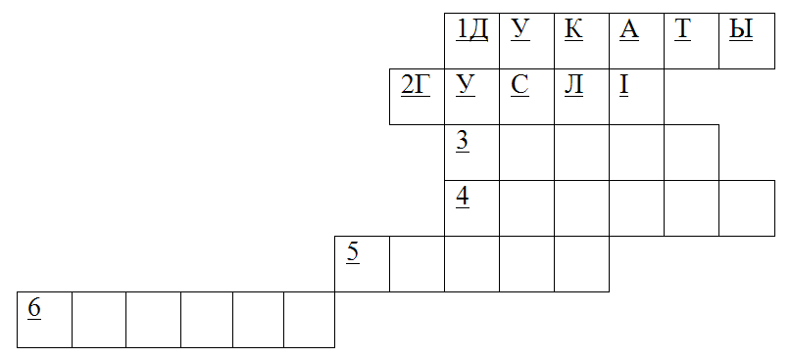

Slide 9

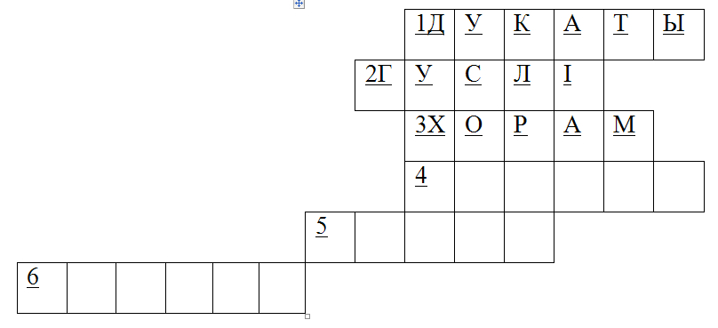

Slide 10

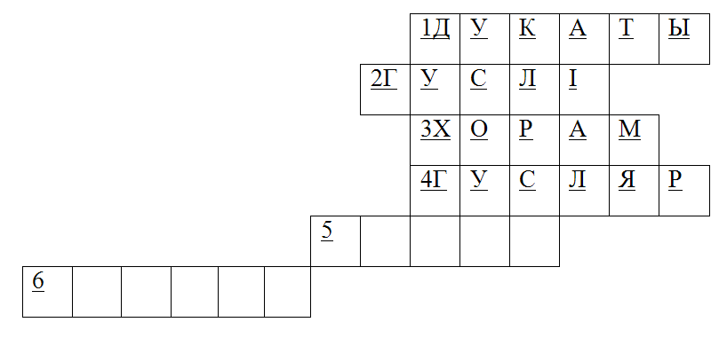

Slide 11

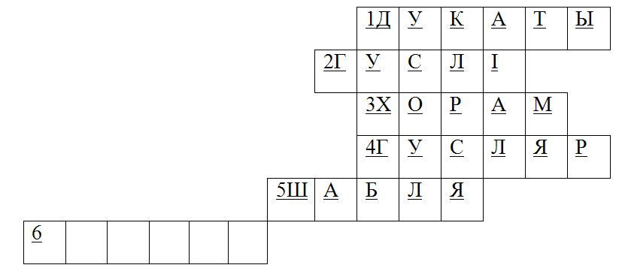

Slide 12

